Slide 1

Deep Learning: Neuronale Netze mit Python, TensorFlow, Keras

Slide 2
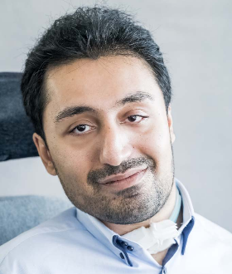
Saif Al-Dilaimi
Software Entwickler
saif.aldilaimi@icloud.com
Enthusiast
Festanstellung
Bereits im jungen Alter Webseiten mit HTML, CSS und PHP programmiert.
Seit dem Jahr 2012 Festanstellung als Software-Entwickler an der
Ruhr-Universität Bochum
2004
2012
2012
2014/15
Anwendungsentwickler
Studium
Im Jahr 2012 die Ausbildung zum Fachinformatiker in der Fachrichtung Anwendungsentwicklung abgeschlossen.
Im Winter 2014/15 das Bachelor Studium Angewandte Informatik begonnen und im WiSe 18/19 abgeschlossen.

Slide 3

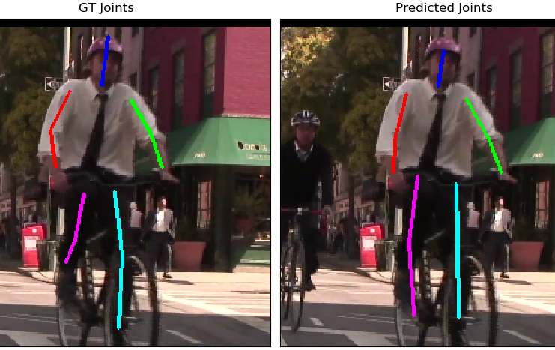
A cascaded convolutional neural network for human pose estimation
Thema meiner Bachelorarbeit im SoSe 2018

Slide 4
Allgemein Was sind meine Ziele?
Die Welt des Deep Learnings und die Nutzung von TensorFlow mit Hilfe von Keras verständlicher machen
Für den Kurs wichtige mathematische Inhalte vorstellen und erläutern
An vielen Beispielen praxisorientiert die Inhalte lernen

Slide 5


Saif Al-Dilaimi
Software Entwickler
saif.aldilaimi@icloud.com
Danke fürs Zuhören!
Gleich geht es weiter mit dem nächsten Thema.

